Slide 2
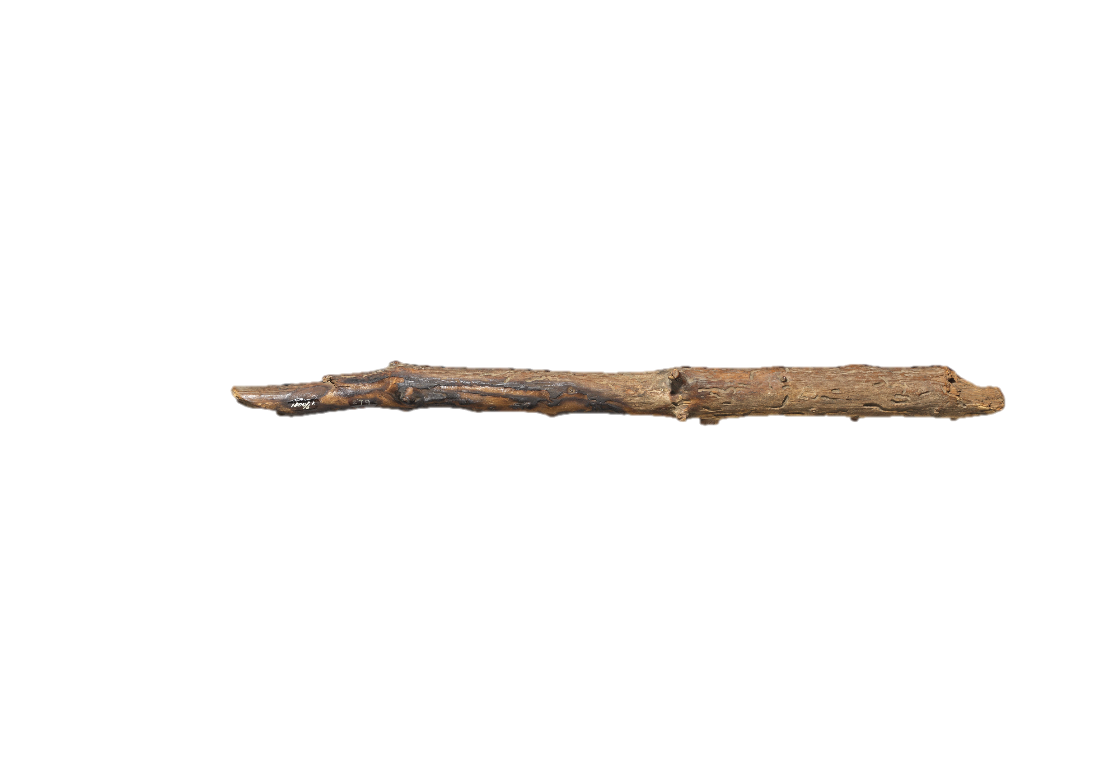
Collectie Groninger museum, foto Marten de Leeuw

Slide 3
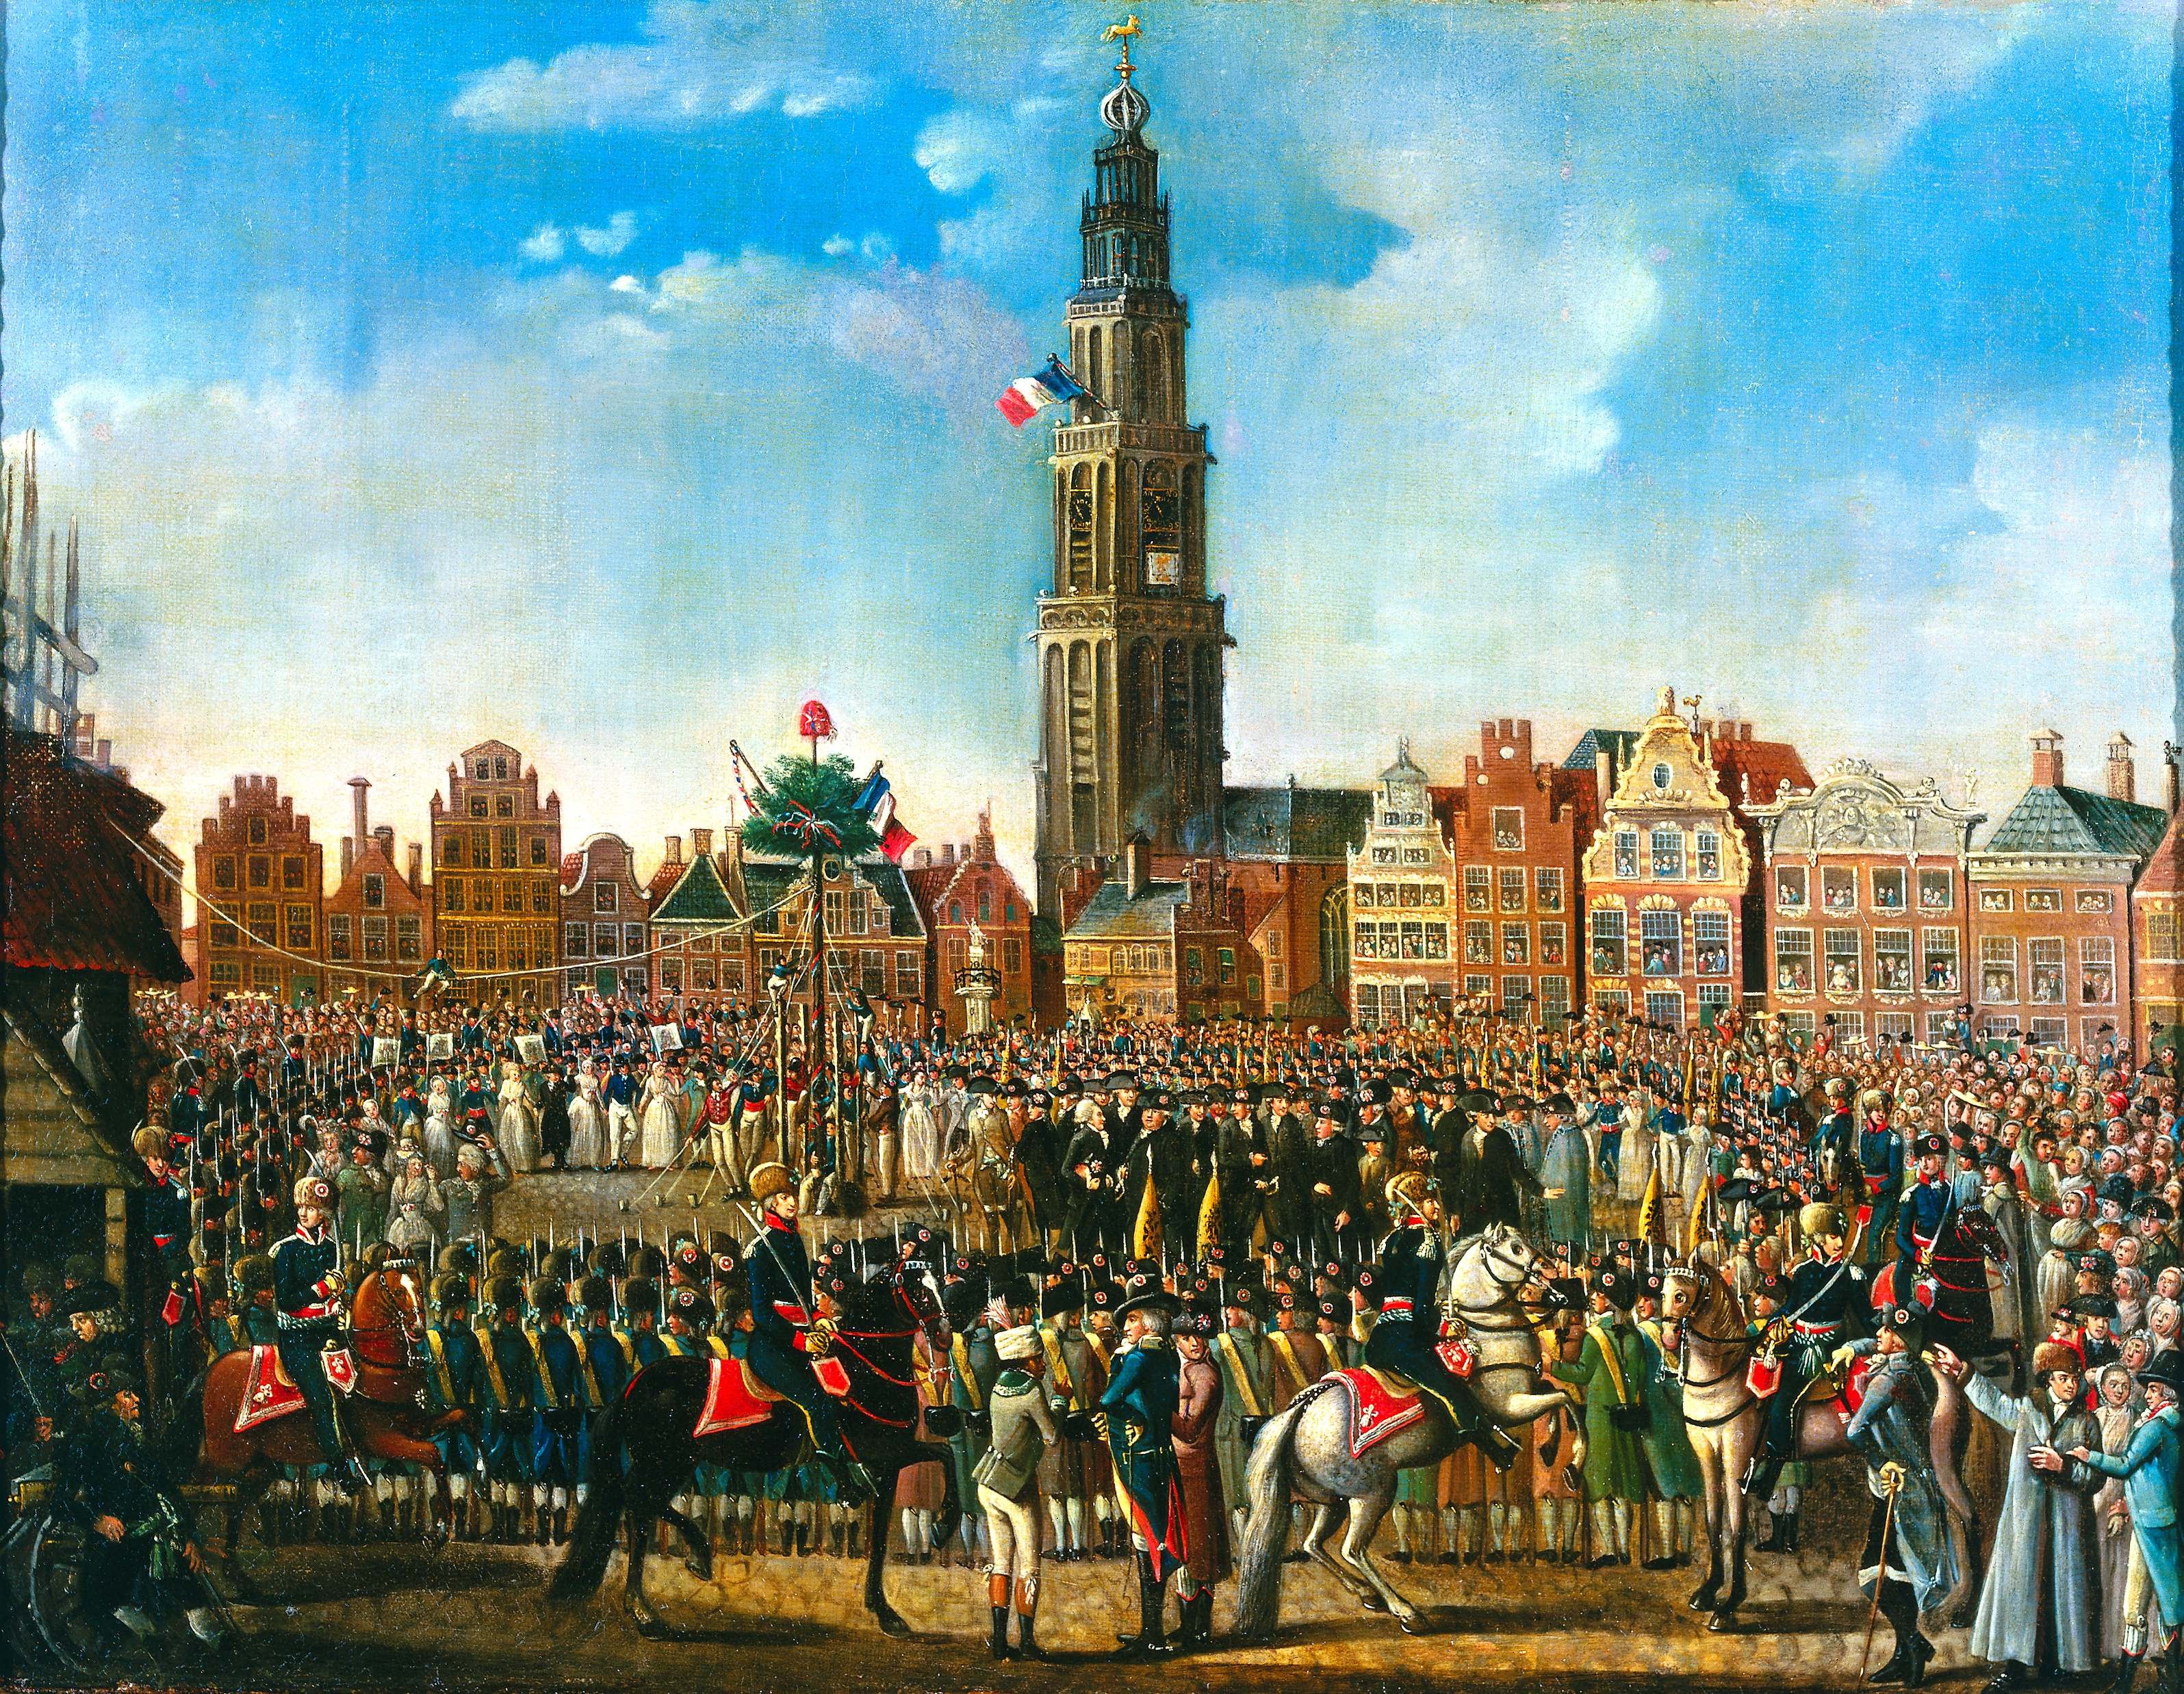
Johan Ludwig Hauck,
De Vrijheidsboom wordt
geplant in
Groningen op 14 februari 1795.
Collectie Groninger Museum

